Slide 1
국가통계
AGENDA: 서울지역의 관광형태와 경제지표
201504202 박정아
201601172 천솔
Notes:
주제 : 서울지역의 관광형태와 경제지표

Slide 2
서울지역의 관광형태와 경제지표
Example With 4 Parts and Silhouette
지역선정
01
03
관심있는 통계지표
왜 서울을 선택하였는가
관광지와 관련한 GDP, 경상수지
그에 따른 산업연관
관광소비의 주축국가
02
04
그 외 방문객 특성
일본과 중국
방문국가의 특성을 통계적으로 분석
Notes:
© Copyright Showeet.com

Slide 3
01
서울을 선정한 이유 ?
Notes:
서울시가 관광산업에 관한 종사자수가 많고 정부의 외교정책에 따른 지수변화가 뚜렷하게 나타나기 때문
->이거 한줄만 말하면 될듯

Slide 4
서울지역의 관광형태와 경제지표
한국 여행중 주요 방문지
모든 자료 그래프를 다 보여주진 않았지만 서울을 방문하는 외국인들은 보통 소비를 하기 위함이 아닌가 예측해 볼 수 있겠다
Notes:
2011년도에서 2016년도로 갈수록, 명동의 방문이 조금씩 올라가고
남대문 시장의 방문이 줄어든 것을 보았을 때 사치품의 소비를 하기 위해 오는 것이
아닌가 하는 예측도 가능

Slide 5
서울지역의 관광형태와 경제지표
성별/연령/방한목적/방한횟수별 한국 여행 중 주요 방문지
주요 방문국가
주로 많이 오는 사람의 경우 일본, 중국,홍콩, 싱가포르 같은 국가
Notes:
© Copyright Showeet.com

Slide 6
02
관광소비의 주축국가
Notes:
서울시가 관광산업에 관한 종사자수가 많고 정부의 외교정책에 따른 지수변화가 뚜렷하게 나타나기 때문

Slide 7
서울지역의 관광형태와 경제지표
국가별 1인 지출 경비와 방문 외국인수
많이 방문하는 국가들 중, 각 국가의 총소비액수가 높은 국가별로 나열 : 소비는 중국이 가장 많음, 그 다음은 일본
2014년도부터 중국의 소비가 커졌고 그 이전에는 위에 있는 5국가 외의 타국에서 소비가 많았다는 사실 주의 *
2010년도 초반에 중국인의 급증과 일본인의 급감으로 인해 관광사업의 타겟이 변경.
Notes:
많이 방문하는 국가들 중, 각 국가의 총소비액수가 높은 국가별로 나열=>소비는 중국이 많아
그 다음은 일본
2014년도부터 중국의 소비가 커졌고 그 이전에는 위에 있는 5국가 외의 타국에서 소비가 많았다는 사실 주의 *
2010년도 초반에 중국인의 급증과 일본인의 급감으로 인해 관광사업의 타겟이 변경된 사실
(아마 2011년도에 엔화가 최고점을 찍고 그 이후에 엔화가 조금씩 떨어져서 그런 듯 하다)

Slide 8
03
관심있는 통계지표
Notes:
서울시가 관광산업에 관한 종사자수가 많고 정부의 외교정책에 따른 지수변화가 뚜렷하게 나타나기 때문

Slide 9
서울지역의 관광형태와 경제지표
관광산업과 관련한 gdp
GDP는 정부의 정책에 영향을 받을 수 있다
그리고 관광산업 GDP 시계열데이터는 외부적 충격(그 나라의 실정)에 영향을 받는다
Notes:
전체 GDP분에 관광산업에 따른 GDP
-> 대통령의 정책과 관련이 있는 듯 하다.
또한 메르스, 사드 배치가 전반적으로 소비의 감소를 부른 듯 하다
원래 물가가 상승하기때문에 gdp는 증가할 수밖에 없다.
하지만 산업군을 국내총생산분 하면 저런 데이터가 나옴.
즉 비율이 그만큼 감소한다는 의미겠지
=> 중국이 꽤나 우리나라의 관광산업에 영향을 많이 미친다.

Slide 10
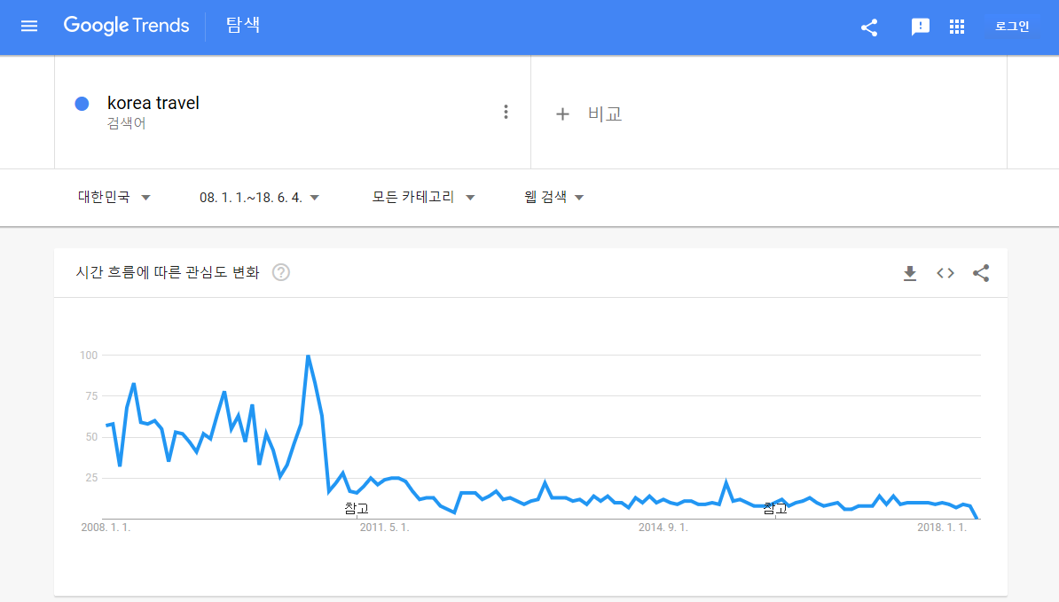
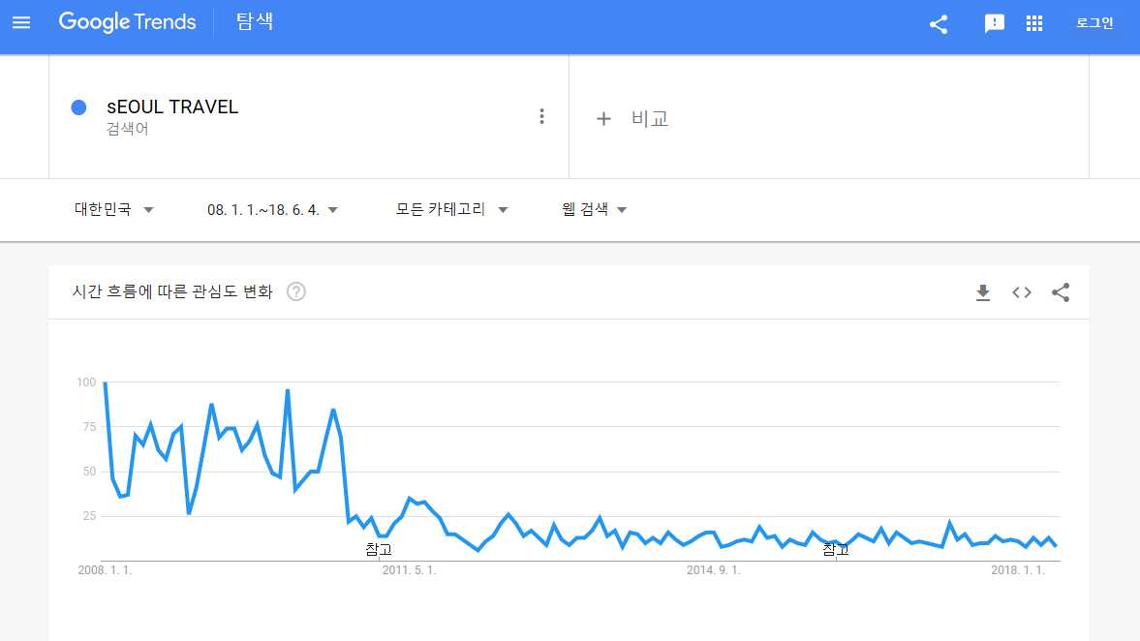
서울지역의 관광형태와 경제지표
관광산업과 관련한 gdp
GDP는 정부의 정책에 영향을 받을 수 있다
그리고 관광산업 GDP 시계열데이터는 외부적 충격(그 나라의 실정)에 영향을 받는다
Notes:
전체 GDP분에 관광산업에 따른 GDP
-> 대통령의 정책과 관련이 있는 듯 하다.
또한 메르스, 사드 배치가 전반적으로 소비의 감소를 부른 듯 하다
원래 물가가 상승하기때문에 gdp는 증가할 수밖에 없다.
하지만 산업군을 국내총생산분 하면 저런 데이터가 나옴.
즉 비율이 그만큼 감소한다는 의미겠지
=> 중국이 꽤나 우리나라의 관광산업에 영향을 많이 미친다.

Slide 11
서울지역의 관광형태와 경제지표
경상수지 중 여행수지 _ 일반여행수입을 관찰
메르스 사태, 사드 배치라는 정책에 영향을 받는 것 같은 일관성이 보임
Notes:
*경상수지에 대한 설명
경상수지(經常收支)는 한 나라에서 무역과 서비스 거래를 이용해서 벌어진 돈이나 해외로 지출한 적이 있는 돈이다. 돈을 구별하여 상품 및 거래를 즉시 해외 여행과 유학 연수, 운수 서비스 등의 수입에 따라 지출을 합쳐서 계산하게 된다.
상품수지와 서비스수지에다가 본원소득수지 순수취에 관련이 되는 부분
이전소득수치 ?
기러기 아빠면, 필리핀에 공부하는 아이를 위해서 내가 보내야 할 돈들이 있잖아요 이걸 이전소득수치라고 함
우리나라는 이전소득수지는 거의 마이너스입니다.
본원소득수치 ?
우리나라사람이 외국에서 일한다던지 외국인이 한국에서 일한다던지
4천만달러정도 됨, 여러 가지 투자를 많이 하다보니 (해외직접투자)...
외국에다가 투자를 하니 배당, ...
2017년 : 투자, 배당소득이 –50억 달러
배당을 많이 해주는 것
삼성전자가 많이 벌면 주로 배당
(절반 이상)
거꾸로 이자소득은 플러스
외국인은 우리회사에 조금 투자해서 많이 배당으로 가져가고
우리나라는 외국에 많이 채권,... 이런거 비축해놔서 ... 투자소득수지가 큰 폭의 흑자는 아님. 우리 경제의 구조를 읽을 수 있다.
서비스 수지에 포함되는 용역거래
1. 여객 및 재화의 수송에 수반되는 운임 항목인 운수
2. 해외여행 및 유학 연수 관련 항목인 여행
3. 통신서비스
4. 보험서비스
5. 특허권 사용료
6. 선박 항공기 등 수송장비의 임대 등과 관련된 사업 서비스
7. 정부와 비거주자간 서비스거래인 정부서비스
8. 건설 등 기타부문이 포함되는 기타서비스 등의 여덟가지로 구분된다.

Slide 12
서울지역의 관광형태와 경제지표
경상수지를 통해 본 우리나라 산업구조
그래프를 통해 보면 관광객수가 줄어들었다고 해도
지표를 통해 우리나라는 관광산업은 주력이 아니며, 오히려 관광하러 나가는 국민이 많음을 알 수 있다.
Notes:
경상수지에 대한 추가설명
플러스 영역이 경상수지 흑자
마이너스 부분이 경상수지 마이너스
베트남에서 돈 많이 벌었다고 좋아할게 아님
국내투자가 줄어들었다는 것임!
경상수지 흑자면 외화가 많이 들어오고
해외 단기자본이 급격히 빠질 때 안도할 수 있지만
그것이 담겨져있는 것의 함의는 반드시 좋은 것은 아니다
(투자가 되야 일자리가 생긴다)
S – I = X –M
저축 투자 차액 = 국제수지의 경상수지와 연관이 된다
내가 경상수지 흑자가 났는데
은행에 저축한다 하면
다른나라의 자산과 부채를 사서 (채권을 구입) => 자금순환표와 연관이 됨
(금융계정 중)
기초계정의 한계로 인해 국제수지표 ->실물부지에선 10퍼센트의 오차가 발생하긴 한다
지역내 총 생산 ->초록색 서비스업
서울은 서비스가 절대적
서울 / 경기 ...
보고서 : 몇 년치를 모으다보면, 어떤 지역은 어떤 산업위주로 성장해왔고 ... 시계열 그려본다던가 하면 기말 평가보고서에 좋을 수 있다.
또 주요지표 ->시계열로 해보자

Slide 13
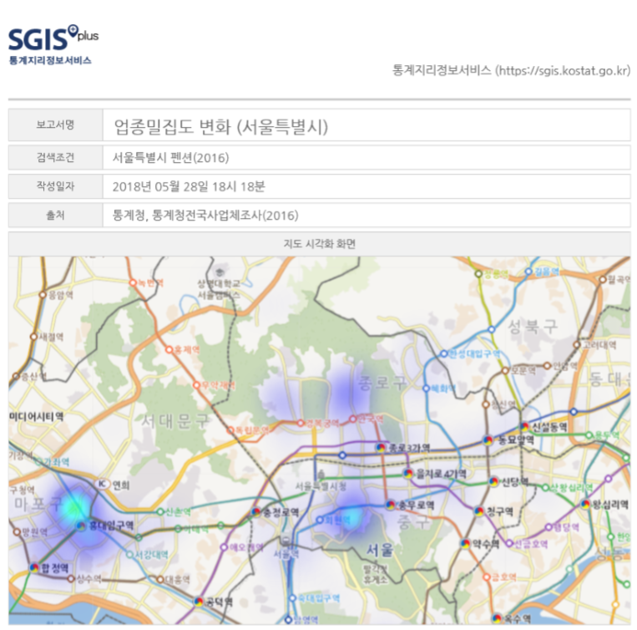
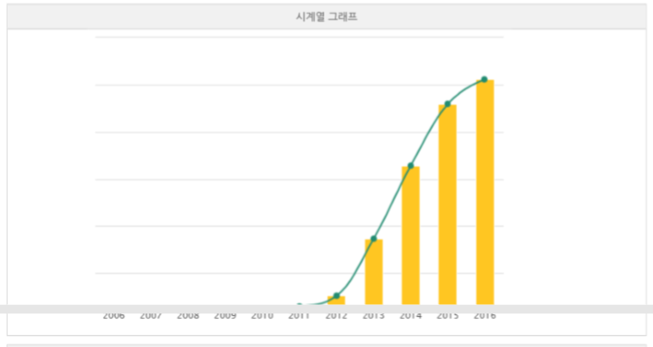
서울지역의 관광형태와 경제지표
관광지와 관련한 sgis
문화유적지(고궁)근처 혹은 소비를 위한 지역 근처에 숙박업이 밀집되어 있다
Notes:
문화유적지(고궁)근처 혹은 소비를 위한 지역 근처에 숙박업이 밀집되어 있음을 알 수 있다.

Slide 14
04
그 외 방문객의 특성 분석
Notes:
서울시가 관광산업에 관한 종사자수가 많고 정부의 외교정책에 따른 지수변화가 뚜렷하게 나타나기 때문

Slide 15
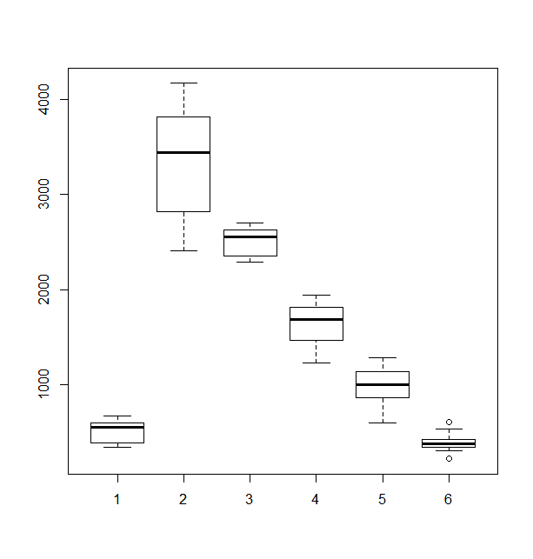
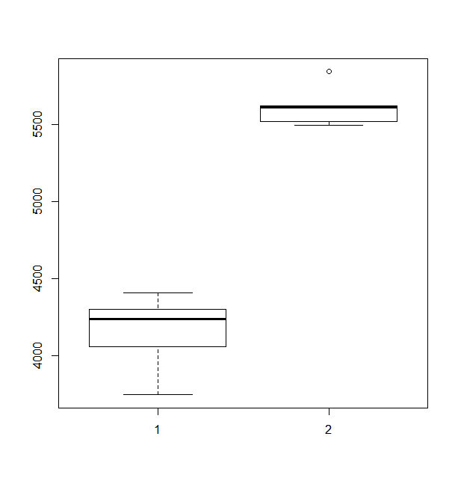
서울지역의 관광형태와 경제지표
관광객의 특성
여성, 20대의 방문객이 많다
Df Sum Sq Mean Sq F value Pr(>F)
group 1 5369958 5369958 125.1 3.66e-06 ***
Residuals 8 343500 42938
---
Signif. codes: 0 ‘***’ 0.001 ‘**’ 0.01 ‘*’ 0.05 ‘.’ 0.1 ‘ ’ 1
1 : 남자
2 : 여자
Df Sum Sq Mean Sq F value Pr(>F)
group 5 69146406 13829281 168.6 <2e-16 ***
Residuals 54 4429242 82023
---
Signif. codes: 0 ‘***’ 0.001 ‘**’ 0.01 ‘*’ 0.05 ‘.’ 0.1 ‘ ’ 1
1 : 15~20세
2 : 21~30세
3 : 31~40세
4 : 41~50세
5 : 51~60세
6 : 61세 이상
2
2
Notes:
Domain에 대한 근거자료
http://www.pressian.com/news/article.html?no=98351
투자 행동에서의 성별효과 연구
: 남녀 투자자의 감정반응 및 감정조절을 중심으로*
논문에 의해 여성들이 여행으로 소비를 하는 경향이 많음을 알 수 있따
->이들은 소비를 위한 관광객들일 가능성이 높다*
연구결과에 따르면
그 외의 나이대와 성별은 소비보다는 다른 곳에 관심을 돌릴 가능성이 높다

Slide 16
서울지역의 관광형태와 경제지표
관광객의 특성
전반적으로 20대가 많이 방문한다
나라별로 나눠보면 아시아주에서 20-30대가 많고
나머지나라는 30-50대가 많은데, 이들은 소비가 목적이 아닐 가능성이 높다.
그 나라를 상세분석해보면
 | 2006 | 2007 | 2008 | 2009 | 2010 | 2011 | 2012 | 2013 | 2014 | 최다 연령
아프리카 | 21,090 | 23,624 | 26,209 | 28,501 | 33,756 | 36,979 | 41,236 | 43,414 | 44,053 | 31~40세
아시아주 | 4,607,752 | 4,746,840 | 5,092,437 | 6,074,513 | 6,838,514 | 7,766,292 | 9,009,323 | 9,978,587 | 11,863,784 | 21~30세
구주 | 534,785 | 559,432 | 592,303 | 597,762 | 645,753 | 681,025 | 717,315 | 768,185 | 848,530 | 31~40세
대양주 | 91,516 | 107,829 | 127,569 | 130,446 | 146,089 | 155,654 | 166,304 | 160,047 | 177,934 | 31~40세
기타 | 83 | 118 | 157 | 194 | 192 | 203 | 143 | 200 | 605 | 21~30세
미주 | 673,119 | 716,336 | 744,615 | 751,697 | 813,860 | 827,383 | 876,149 | 915,622 | 974,021 | 51~60세
Notes:
전반적으로 20대가 많이 방문한다
나라별로 나눠보면 아시아주에서 20-30대가 많고
나머지나라는 30-50대가 많은데, 이들은 소비보다는 관광목적일 가능성이 높다.
그 나라를 상세분석해보면

Slide 17
서울지역의 관광형태와 경제지표
문화관광객에 대한 국가 분석
1. 경복궁
2. 국립중앙박물관
3. 창덕궁/덕수궁
Notes:
문화관광으로 가는 곳은 시계열 데이터를 보았을 때 주로 고궁이나 국립중앙박물관이 주를 이룬다.
고궁에 대해서 다음 슬라이드에

Slide 18
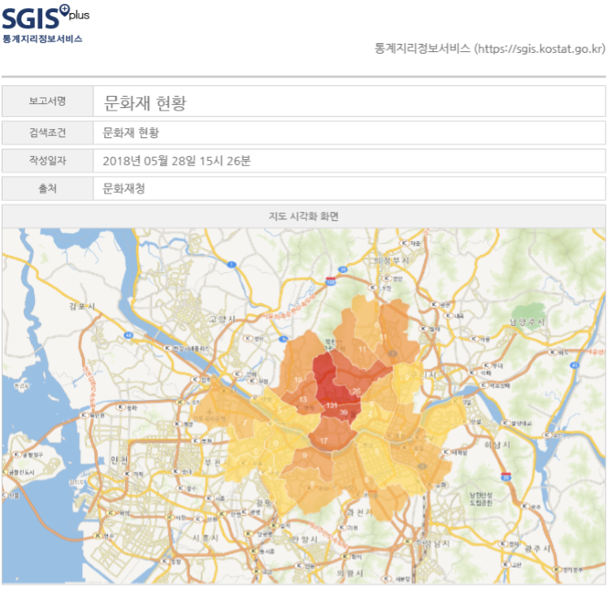
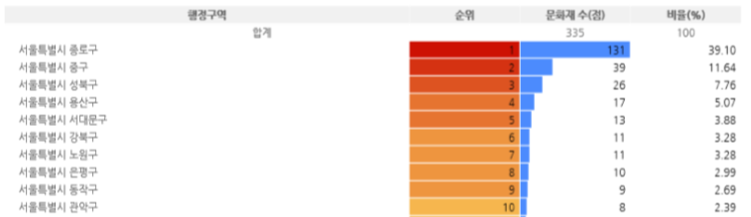
서울지역의 관광형태와 경제지표
문화관광객에 대한 국가 분석
1. 경복궁
2. 국립중앙박물관
3. 창덕궁/덕수궁
Notes:
문화관광으로 가는 곳은 시계열 데이터를 보았을 때 주로 고궁이나 국립중앙박물관이 주를 이룬다.
문화재에는 주로 중구에 몰려 있는 것을 SGIS를 통해 알수 있다
고궁에 대해서 다음 슬라이드에

Slide 19
서울지역의 관광형태와 경제지표
문화관광객에 대한 국가 분석
1. 경복궁
2. 국립중앙박물관
3. 창덕궁/덕수궁
경복궁의 경우 가장 많이 방문하는 곳이라서 중국 관광객수의 여파가 있을 수 있으나
창덕궁과 덕수궁의 경우 중국보다는 다른국가의 방문이 많아서 앞의 소비데이터와는 다른 시계열 패턴을 보인다
Notes:
앞에 GDP 분석과 연관해서 설명하는게 좋을것 같다*
그리고 중국을 제외한 국가에선
덕수궁과 외국인의 방문객 수가 크게 영향을 받은 것 처럼 보이지 않는다
(물론 2017년도에는 방문객수가 줄어들었다는 느낌은 있지만 전반적으로 외국인 방문객수는 상승하는 느낌이 든다)

Slide 20
서울지역의 관광형태와 경제지표
문화관광객에 대한 국가 분석
1. 경복궁
2. 국립중앙박물관
3. 창덕궁/덕수궁
Notes:
명동방문국적: 중국이랑, 일본,홍콩 ->소비를 위해서 오는 나라
미국, 캐나다, 영국, 독일,프랑스, 러시아 ->소비보다는 관광위주로 오지 않나
심지어 미국,캐나다, 영국,독일,프랑스,러시아 ->이 나라의 방한목적에 대한 패턴이 크게 보이지 않음

Slide 21
Thank You!
For listening our presentation :)
Notes:
^_^

